Slide 1
CLASS DIAGRAM
Ahmat Adil

Slide 2
Class
Class adalah sebuah spesifikasi yang jika diinstansiasi akan menghasilkan sebuah objek dan merupakan inti dari pengembangan dan desain berorientasi objek.
Class menggambarkan keadaan (atribut/properti) suatu sistem, sekaligus menawarkan layanan untuk memanipulasi keadaan tersebut (metoda/fungsi)

Slide 3
CLASS DIAGRAM
Class diagram menggambarkan struktur dan deskripsi class, package dan objek beserta hubungan satu sama lain seperti hubungan dinamis, pewarisan, asosiasi, dan agregasi.
Sesuai dengan perkembangan class model, class dapat dikelompokkan menjadi package. Sehingga dapat membuat diagram yang terdiri atas package.

Slide 4
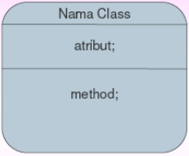
Bagian Class Diagram
Class memiliki tiga area pokok :
Nama (dan stereotype) : merupakan nama dari sebuah kelas
Atribut : merupakan peroperti dari sebuah kelas. Atribut melambangkan batas nilai yang mungkin ada pada obyek dari class
Metoda (operasi) : sesuatu yang bisa dilakukan oleh sebuah class atau yang dapat dilakukan oleh class lain terhadap sebuah class
Nama Class
Atribut Class
Operation

Slide 5
Class Diagram
Class Diagram Format and sample class:
Package::Class
Person
visibility attribute:Type= Default value
- name:String
- address:String
visibility Operation (Parameter):Return Type
+setAddress(address:String)
+getAddress():String
+setName(name:String)
+getName():String
Visibility
+ Public : Able to access from any classes
# Protected : Able to access from same class and its inherited classes
˜ Package : Able to access within same package
- Private : Able to access from same class

Slide 6
Sifat Class Diagram
Atribut dan metoda dapat memiliki salah satu
sifat berikut :
Private, tidak dapat dipanggil dari luar class yang bersangkutan
Protected, hanya dapat dipanggil oleh class yang bersangkutan dan anak-anak yang mewarisinya
Public, dapat dipanggil oleh siapa saja

Slide 7
Relasi Antar Class
Assosiation
Dependency
Generalization/Pewarisan
Realization
Agregasi

Slide 8
Association - Class Diagram
Association unidirectional menggunakan garis berpanah terbuka
Association bi-directional menggunakan garis tanpa panah
Association may be drawn as a diamond for association with more than two ends
Multiplicity indicator
Indicator | Meaning | Example
0..1 | Zero or one
0..* | Zero or more
0..n | Zero to n (where n>1) | 0..3
1 | One only
1..* | One or more
1..n | One to n (where n>1) | 1..5
* | Many
n | Only n (where n>1) | 9
n..* | n or more, where n >1 | 7..*
n..m | Where n& m both >1 | 3..10
Binary and Ternary association
Contoh :
Dibaca :
1 object Mahasiswa punya 0..* object Nilai
dan
1 object Nilai dipunyai 1 object Mahasiswa

Slide 9
Asosiasi
Asosiasi, yaitu hubungan statis antar class.
Umumnya menggambarkan class yang
memiliki atribut berupa class lain, atau class
yang harus mengetahui eksistensi class lain.
Panah navigability menunjukkan arah query
antar class.

Slide 10
Relasi antar class
Class Diagram Format and association:
Class Name
Class Name
Role name
Association
name
Role name
Navigability
Attributes
Attributes
1
1..*
Operations
(Methods)
Operations
(Methods)
Multiplicity
Multiplicity Notation
1 : One and only one
0..* : None or more
1..* : One or more
0..1 : None or one

Slide 11
Dependensi
Relasi jenis ini menunjukan bahwa sebuah kelas mengacu pada kelas lainnya. Oleh karena itu perubahan pada kelas yang diacu akan sangat berpengarus pada kelas yang mengacu
Cth : jika ada seorang anggota hendak meminjam buku maka ada sebuah kelas yang bertanggung jawab melakukan pencatatan peminjaman. Kelas ini akan mengetahui anggota yang meminjam dan membuat daftar buku apa saja yang dipinjam anggota tersebut.

Slide 12
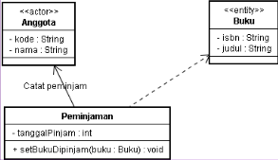
Contoh dependency

Slide 13

Agregasi
Suatu relasi yang jauh lebih kuat dari pada asosiasi. Agregasi dapat diartikan bahwa suatu kelas merupakan bagian dari kelas yang lain namun bersifat tidak sama.
Agregasi, yaitu hubungan yang menyatakan bagian (“terdiri atas..”).
Beberapa Class dapat mempunyai hubungan agregasi jika salah salah satu Class berisi atribut-atribut yang ada pada Class lain.
Cth. Sebuah buku memiliki pengarang, daftar pustaka, namun bisa saja suatu buku tidak memiliki daftar pustaka. Artinya daftar pustaka merupakan bagian dari buku tapi bisa saja sebuah buku tidak mempunyai daftar pustaka.

Slide 14
Class computer- Aggregation
Keyboard
CPU Box

Slide 15

komposisi
Relasi paling kuat dibanding dengan asosisasi dan agregasi.
Pada komposisi diartikan bahwa suatu kelas merupakan bagian yang wajib dari kelas yang lain.
Contoh : sebuah buku sdh pasti memunyai halamn sekurang-kurangnya satu

Slide 16
Realisasi
Disebut juga implementasi, menunjukan penerapan terhadap suatu interface kepada sebuah kelas.
Cth : pada kelas petugas dan anggota, memiliki method yang wajib dimiliki namun melakukan kegiatan yang berbeda seperti add dan update

Slide 17
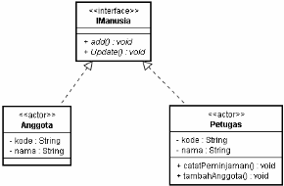
realisasi

Slide 18
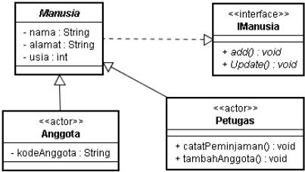
generalisasi
Merupakan relasi pewarisan antar 2 kelas
Cth : anggota dan petugas adalah dua buah kelas yang mewarisi sifat yang dimiliki oleh kelas manusia

Slide 19
Assosiation Type
Unary Assosiation (suatu class berhubungan dengan dirinya sendiri
Binary Assosiaton (dua buah class saling berhubungan
Ternary Assosiation : Tiga buah class saling berhubungan
n-ary Assosiation : banyak kelas saling berhubungan

Slide 20
Assosiation Type
1. Unary Assosiation
2. Benary Assosiation
Employee
Class name
Class name
Assosiation name
atribute
atribute
+ manages
Operations
Multiplicity
Operations
2. Ternary Assosiation
Class name
Assosiation name
Class name
atribute
atribute
Operations
Operations
Class name
atribute
Operations

Slide 21
Pewarisan
Pewarisan, yaitu hubungan hirarkis antar class. Class dapat diturunkan dari class lain dan mewarisi semua atribut dan metoda class asalnya dan menambahkan fungsionalitas baru, sehingga ia disebut anak dari class yang diwarisinya. Kebalikan dari pewarisan adalah generalisasi.

Slide 22
Association - Class Diagram
Association unidirectional menggunakan garis berpanah terbuka
Association bi-directional menggunakan garis tanpa panah
Association may be drawn as a diamond for association with more than two ends
Multiplicity indicator
Indicator | Meaning | Example
0..1 | Zero or one
0..* | Zero or more
0..n | Zero to n (where n>1) | 0..3
1 | One only
1..* | One or more
1..n | One to n (where n>1) | 1..5
* | Many
n | Only n (where n>1) | 9
n..* | n or more, where n >1 | 7..*
n..m | Where n& m both >1 | 3..10
Binary and Ternary association
Contoh :
Dibaca :
1 object Mahasiswa punya 0..* object Nilai
dan
1 object Nilai dipunyai 1 object Mahasiswa

Slide 23
Hubungan Dinamis
Hubungan dinamis, yaitu rangkaian pesan (message) yang di-passing dari satu class kepada class lain. Hubungan dinamis dapat digambarkan dengan menggunakan sequence diagram.

Slide 24
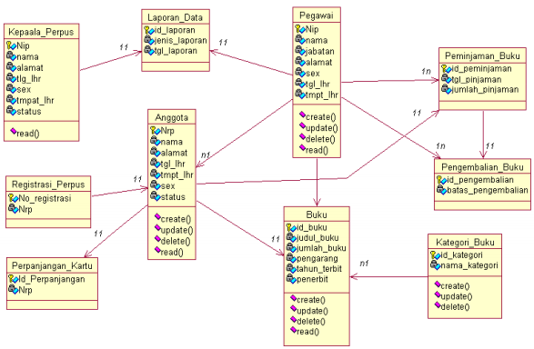
Contoh Class Diagram SI Perpustakaan

